Slide 1
Syntax
Kateřina Pelegrinová, katerina.pelegrinova@fpf.slu.cz
2022/2023

Slide 2
syntaktické vztahy

Slide 3
syntaktické vztahy
mezi větnými členy

Slide 4
syntaktické vztahy
mezi větnými členy
2) mezi větnými celky (v rámci souvětí)

Slide 5
syntaktické vztahy
ZÁVISLOST
= vztah syntaktické závislosti
ZMNOŽENÍ
= zmnožení syntaktické pozice

Slide 6
syntaktické vztahy
ZÁVISLOST
= vztah syntaktické závislosti
dominance = subordinace = determinace
ZMNOŽENÍ
= zmnožení syntaktické pozice

Slide 7
syntaktické vztahy
ZÁVISLOST
= vztah syntaktické závislosti
dominance = subordinace = determinace
ZMNOŽENÍ
= zmnožení syntaktické pozice
koordinace
adordinace (apozice)

Slide 8
syntaktické vztahy
ZÁVISLOST
= vztah syntaktické závislosti
dominance = subordinace = determinace
hypotaktické spojení
ZMNOŽENÍ
= zmnožení syntaktické pozice
koordinace
adordinace (apozice)
parataktické spojení

Slide 9
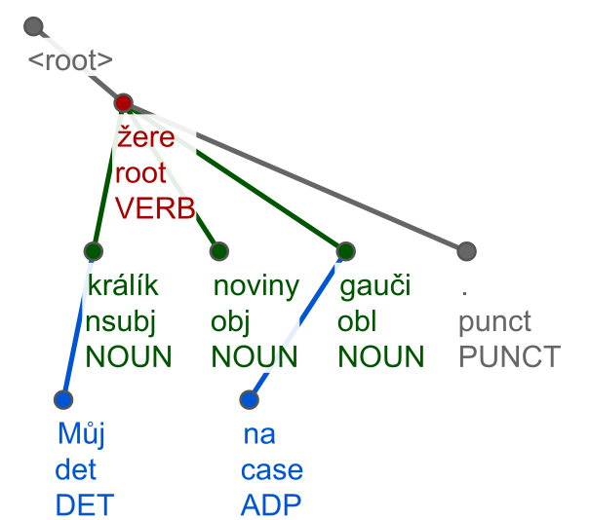
syntaktické vztahy
ZÁVISLOST
= vztah syntaktické závislosti
dominance = subordinace = determinace
ZMNOŽENÍ
= zmnožení syntaktické pozice
koordinace
adordinace (apozice)

Slide 10
syntaktické vztahy
ZÁVISLOST
= vztah syntaktické závislosti
dominance = subordinace = determinace
ZMNOŽENÍ
= zmnožení syntaktické pozice
koordinace
adordinace (apozice)
Karla žere [jablka, hrušky a banány].

Slide 11
syntaktické vztahy
ZÁVISLOST
= vztah syntaktické závislosti
dominance = subordinace = determinace
ZMNOŽENÍ
= zmnožení syntaktické pozice
koordinace
adordinace (apozice)
Karla žere [jablka, hrušky a banány].
Miluju [syntax, nejlepší předmět na světě].

Slide 12
zmnožení
vztahy mezi členy na stejné syntaktické úrovni

Slide 13
zmnožení
vztahy mezi členy na stejné syntaktické úrovni
a) koordinace
b) adordinace

Slide 14
zmnožení
vztahy mezi členy na stejné syntaktické úrovni
a) koordinace
  spojuje min. 2 jednotky (podobná sémantická funkce, stejná syntaktická platnost)
  jednotky jsou na sobě nezávislé (odkazují k různým referentům)
  vzniká koordinační skupina = několikanásobný VČ (nevětný/větný/smíšený)

Slide 15
zmnožení
vztahy mezi členy na stejné syntaktické úrovni
a) koordinace
  spojuje min. 2 jednotky (podobná sémantická funkce, stejná syntaktická platnost)
  jednotky jsou na sobě nezávislé (odkazují k různým referentům)
  vzniká koordinační skupina = několikanásobný VČ (nevětný/větný/smíšený)
  nevětná koordinační skupina: Mám ráda králíka, osla i wombata.

Slide 16
zmnožení
vztahy mezi členy na stejné syntaktické úrovni
a) koordinace
  spojuje min. 2 jednotky (podobná sémantická funkce, stejná syntaktická platnost)
  jednotky jsou na sobě nezávislé (odkazují k různým referentům)
  vzniká koordinační skupina = několikanásobný VČ (nevětný/větný/smíšený)
  nevětná koordinační skupina: Mám ráda králíka, osla i wombata.
  větná koordinační skupina: Viděl, že wombat žere a osel odpočívá.

Slide 17
zmnožení
vztahy mezi členy na stejné syntaktické úrovni
a) koordinace
  spojuje min. 2 jednotky (podobná sémantická funkce, stejná syntaktická platnost)
  jednotky jsou na sobě nezávislé (odkazují k různým referentům)
  vzniká koordinační skupina = několikanásobný VČ (nevětný/větný/smíšený)
  nevětná koordinační skupina: Mám ráda králíka, osla i wombata.
  větná koordinační skupina: Viděl, že wombat žere a osel odpočívá.
  smíšená koordinační skupina: Přišel na zavolání, a protože měl hlad.

Slide 18
zmnožení
vztahy mezi členy na stejné syntaktické úrovni
b) adordinace
  skupina s přístavkem = vícekrát se pojmenovává stejná realita
  Mám ráda králíka, nejlepšího přítele člověka.

Slide 19
zmnožení
vztahy mezi členy na stejné syntaktické úrovni
b) adordinace
  skupina s přístavkem = vícekrát se pojmenovává stejná realita
  Mám ráda králíka, nejlepšího přítele člověka.
  Karel, náš nejlepší houslista, odjel do ciziny

Slide 20
zmnožení
vztahy mezi členy na stejné syntaktické úrovni
b) adordinace
  skupina s přístavkem = vícekrát se pojmenovává stejná realita
  Mám ráda králíka, nejlepšího přítele člověka.
  Karel, náš nejlepší houslista, odjel do ciziny ← podmět

Slide 21
zmnožení
vztahy mezi členy na stejné syntaktické úrovni
b) adordinace
  skupina s přístavkem = vícekrát se pojmenovává stejná realita
  Mám ráda králíka, nejlepšího přítele člověka.
  Karel, náš nejlepší houslista, odjel do ciziny
  Karla, našeho nejlepšího houslistu, jsme několik dní neviděli.

Slide 22
zmnožení
vztahy mezi členy na stejné syntaktické úrovni
b) adordinace
  skupina s přístavkem = vícekrát se pojmenovává stejná realita
  Mám ráda králíka, nejlepšího přítele člověka.
  Karel, náš nejlepší houslista, odjel do ciziny
  Karla, našeho nejlepšího houslistu, jsme několik dní neviděli. ← předmět

Slide 23
zmnožení
vztahy mezi členy na stejné syntaktické úrovni
b) adordinace
  skupina s přístavkem = vícekrát se pojmenovává stejná realita
  Mám ráda králíka, nejlepšího přítele člověka.
  Karel, náš nejlepší houslista, odjel do ciziny
  Karla, našeho nejlepšího houslistu, jsme několik dní neviděli.
  Toto je Karel, náš nejlepší houslista.

Slide 24
zmnožení
vztahy mezi členy na stejné syntaktické úrovni
b) adordinace
  skupina s přístavkem = vícekrát se pojmenovává stejná realita
  Mám ráda králíka, nejlepšího přítele člověka.
  Karel, náš nejlepší houslista, odjel do ciziny
  Karla, našeho nejlepšího houslistu, jsme několik dní neviděli.
  Toto je Karel, náš nejlepší houslista. ← přísudek

Slide 25
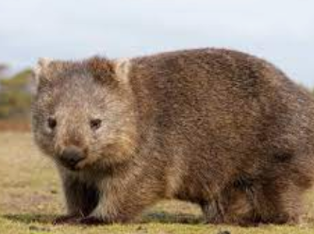
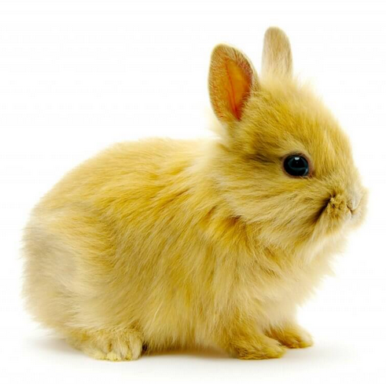
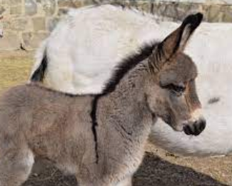
koordinace VS adordinace
Mám ráda wombata, typické australské zvíře.
Mám ráda

Slide 26
zmnožení: pravopisný rozdíl
u koordinační skupiny oddělíme čárkami jen její složky, je-li to nutné
  Těšíme se na sníh a mráz. VS Těšíme se na sníh, mráz a Vánoce.

Slide 27
zmnožení: pravopisný rozdíl
u koordinační skupiny oddělíme čárkami jen její složky, je-li to nutné
  Těšíme se na sníh a mráz. VS Těšíme se na sníh, mráz a Vánoce.
u adordinační skupiny oddělíme čárkami její složky i celou skupinu na konci

Slide 28
zmnožení: pravopisný rozdíl
u koordinační skupiny oddělíme čárkami jen její složky, je-li to nutné
  Těšíme se na sníh a mráz. VS Těšíme se na sníh, mráz a Vánoce.
u adordinační skupiny oddělíme čárkami její složky i celou skupinu na konci
  Herečka Olga Scheinpflugová, manželka Karla Čapka, sama také měla spisovatelské ambice.

Slide 29
zmnožení: pravopisný rozdíl
u koordinační skupiny oddělíme čárkami jen její složky, je-li to nutné
  Těšíme se na sníh a mráz. VS Těšíme se na sníh, mráz a Vánoce.
u adordinační skupiny oddělíme čárkami její složky i celou skupinu na konci
  Herečka Olga Scheinpflugová, manželka Karla Čapka, sama také měla spisovatelské ambice.
  výjimka: při plném ztotožnění obou složek skupiny čárku nepíšeme
    označují výrazy: čili, neboli, aneb
    Studujeme skladbu čili syntax. Nebaví nás gramatika neboli mluvnice.

Slide 30
koordinace

Slide 31
koordinace
typy spojení koordinovaných složek = konjunktů
  souřadící spojky (a, ale, nebo, až, …)
    Matouš a Marek a Lukáš
  vícečlenné výrazy (buď – (a)nebo, nejen – ale)
    buď Matouš, nebo Marek
  juxtapozice = asyndetické spojení (prosté spojení, označeno čárkou)
    Matouš, Marek, Lukáš

Slide 32
koordinace: významové vztahy

Slide 33
koordinace: významové vztahy
a) slučovací (a, i, ani, (a)nebo, či, jednak – jednak, …)

Slide 34
koordinace: významové vztahy
a) slučovací (a, i, ani, (a)nebo, či, jednak – jednak, …)
b) stupňovací (nejen – ale i, ba až, …)

Slide 35
koordinace: významové vztahy
a) slučovací (a, i, ani, (a)nebo, či, jednak – jednak, …)
b) stupňovací (nejen – ale i, ba až, …)
c) odporovací (ne – ale, jenže, …)

Slide 36
koordinace: významové vztahy
a) slučovací (a, i, ani, (a)nebo, či, jednak – jednak, …)
b) stupňovací (nejen – ale i, ba až, …)
c) odporovací (ne – ale, jenže, …)
d) vylučovací (buď – (a)nebo, ať – či, …)

Slide 37
koordinace: významové vztahy
a) slučovací (a, i, ani, (a)nebo, či, jednak – jednak, …)
b) stupňovací (nejen – ale i, ba až, …)
c) odporovací (ne – ale, jenže, …)
d) vylučovací (buď – (a)nebo, ať – či, …)
e) důsledkový (a proto, tudíž i, …)

Slide 38
koordinace: významové vztahy
a) slučovací (a, i, ani, (a)nebo, či, jednak – jednak, …)
b) stupňovací (nejen – ale i, ba až, …)
c) odporovací (ne – ale, jenže, …)
d) vylučovací (buď – (a)nebo, ať – či, …)
e) důsledkový (a proto, tudíž i, …)
neboť = souřadicí spojka → formálně parataxe, významově hypotaxe

Slide 39
koordinace: psaní čárky
a) jiný než slučovací poměr
b) slučovací poměr vyjádřený jinak než slučovacími spojkami a, i, ani, (a)nebo, či
= čárka vždy kromě slučovacího poměru vyjádřeného spojkami a, i, ani, (a)nebo, či

Slide 40
koordinace: psaní čárky
a) jiný než slučovací poměr
b) slučovací poměr vyjádřený jinak než slučovacími spojkami a, i, ani, (a)nebo, či
= čárka vždy kromě slučovacího poměru vyjádřeného spojkami a, i, ani, (a)nebo, či
za celou koordinovanou skupinu se čárka nedává (nevyžaduje-li to jiný vztah)
  Přišel dokonce Luďa i Mirek, přestože bydlí ze všech nejdál.

Slide 41
koordinace: psaní čárky
Jak setkání s rodiči tak návštěva u přátel mě příjemně naladily.
Setkání s rodiči i návštěva u přátel mě příjemně naladily.

Slide 42
koordinace: psaní čárky
Jak setkání s rodiči, tak návštěva u přátel mě příjemně naladily.
Setkání s rodiči i návštěva u přátel mě příjemně naladily.

Slide 43
koordinace: psaní čárky
Jak setkání s rodiči, tak návštěva u přátel mě příjemně naladily.
← slučovací poměr, ale jiná spojka než a, i, ani, (a)nebo, či
Setkání s rodiči i návštěva u přátel mě příjemně naladily.
← slučovací poměr, spojka i

Slide 44
adordinace
mezi prvky, které označují stejný referent, nemusí být vztah plné synonymie
mezi prvky spjatými vztahem adordinace (apozice) mohou být různé významové vztahy, odstíny
  identifikace
  klasifikace
  zpřesnění
  sumarizace
  ztotožnění
  výčet
  …

Slide 45
adordinace: identifikace
dvě složky: jádro první = proprium, jádro druhé = apelativum
  „někdo je něco“
Nicholas Winton, zachránce 669 převážně židovských dětí z okupovaného území Československa před transportem do koncentračních táborů, byl pozoruhodnou osobností.

Slide 46
adordinace: identifikace
dvě složky: jádro první = proprium, jádro druhé = apelativum
  „někdo je něco“
Nicholas Winton, zachránce 669 převážně židovských dětí z okupovaného území Československa před transportem do koncentračních táborů, byl pozoruhodnou osobností.

Slide 47
adordinace: identifikace
dvě složky: jádro první = proprium, jádro druhé = apelativum
  „někdo je něco“
Nicholas Winton, zachránce 669 převážně židovských dětí z okupovaného území Československa před transportem do koncentračních táborů, byl pozoruhodnou osobností.

Slide 48
adordinace: identifikace
!!! pozor !!!
při změně pořadí složek → změna syntaktické funkce
→ přívlastek shodný

Slide 49
adordinace: identifikace
!!! pozor !!!
při změně pořadí složek → změna syntaktické funkce
→ přívlastek shodný
Zachránce 669 převážně židovských dětí z okupovaného území Československa před transportem do koncentračních táborů Nicholas Winton byl pozoruhodnou osobností.

Slide 50
adordinace: identifikace
!!! pozor !!!
při změně pořadí složek → změna syntaktické funkce
→ přívlastek shodný
Zachránce 669 převážně židovských dětí z okupovaného území Československa před transportem do koncentračních táborů Nicholas Winton byl pozoruhodnou osobností.
T. G. Masaryk, první prezident ČR, se narodil 7. března 1850.
→ První prezident ČR T. G. Masaryk se narodil 7. března 1850.

Slide 51
adordinace: klasifikace
první výraz označuje, druhý včleňuje do třídy
Albert Einstein, významný fyzik, žil pozoruhodný život.

Slide 52
adordinace: klasifikace
první výraz označuje, druhý včleňuje do třídy
Albert Einstein, významný fyzik, žil pozoruhodný život.

Slide 53
adordinace: klasifikace
první výraz označuje, druhý včleňuje do třídy
Albert Einstein, významný fyzik, žil pozoruhodný život.

Slide 54
adordinace: klasifikace
první výraz označuje, druhý včleňuje do třídy
Albert Einstein, významný fyzik, žil pozoruhodný život.
!!! změna pořadí složek mění syntaktickou funkci
Významný fyzik Albert Einstein žil pozoruhodný život.
→ přívlastek shodný

Slide 55
adordinace: zpřesnění
upřesnění, oprava prvního výrazu
jinak (řečeno), přesněji, nebo lépe, či spíše, …
Na dovolenou pojedeme v zimě, přesněji řečeno v lednu.
Postavili si nový domek, či spíše výstavní vilu.

Slide 56
adordinace: sumarizace
shrnutí
zkrátka, prostě, jednoduše, …
Přišli k nám Březinovi, Nerudovi, Máchovi, zkrátka všichni sousedé.

Slide 57
adordinace: ztotožnění
plné ztotožnění obou složek
neboli, čili, aneb
nepíše se čárka
Baví nás historie čili dějepis.

Slide 58
rozlište koordinační a adordinační skupinu
Koupíme pivo, víno a rum.
Přidejte do těsta buď čokoládu, nebo rozinky.
Hřbitovní kvítí, první básnickou sbírku Jana Nerudy, nepřijala kritika příznivě.
Na vaření potřebujeme nejen pomeranče, ale i citrony.
Obrazovka přinesla nový druh umění – hraný televizní seriál.
Sněžka, nejvyšší hora v Česku, měří 1602 metrů.
Žili výstředně, ba až rozmařile.

Slide 59
rozlište koordinační a adordinační skupinu
Koupíme pivo, víno a rum.
Přidejte do těsta buď čokoládu, nebo rozinky.
Hřbitovní kvítí, první básnickou sbírku Jana Nerudy, nepřijala kritika příznivě.
Na vaření potřebujeme nejen pomeranče, ale i citrony.
Obrazovka přinesla nový druh umění – hraný televizní seriál.
Sněžka, nejvyšší hora v Česku, měří 1602 metrů.
Žili výstředně, ba až rozmařile.

Slide 60
rozlište koordinační a adordinační skupinu
Koupíme pivo, víno a rum.
Přidejte do těsta buď čokoládu, nebo rozinky.
Hřbitovní kvítí, první básnickou sbírku Jana Nerudy, nepřijala kritika příznivě.
Na vaření potřebujeme nejen pomeranče, ale i citrony.
Obrazovka přinesla nový druh umění – hraný televizní seriál.
Sněžka, nejvyšší hora v Česku, měří 1602 metrů.
Žili výstředně, ba až rozmařile.

Slide 61
rozlište koordinační a adordinační skupinu
Koupíme pivo, víno a rum.
Přidejte do těsta buď čokoládu, nebo rozinky.
Hřbitovní kvítí, první básnickou sbírku Jana Nerudy, nepřijala kritika příznivě.
Na vaření potřebujeme nejen pomeranče, ale i citrony.
Obrazovka přinesla nový druh umění – hraný televizní seriál.
Sněžka, nejvyšší hora v Česku, měří 1602 metrů.
Žili výstředně, ba až rozmařile.

Slide 62
rozlište koordinační a adordinační skupinu
Koupíme pivo, víno a rum.
Přidejte do těsta buď čokoládu, nebo rozinky.
Hřbitovní kvítí, první básnickou sbírku Jana Nerudy, nepřijala kritika příznivě.
Na vaření potřebujeme nejen pomeranče, ale i citrony.
Obrazovka přinesla nový druh umění – hraný televizní seriál.
Sněžka, nejvyšší hora v Česku, měří 1602 metrů.
Žili výstředně, ba až rozmařile.

Slide 63
rozlište koordinační a adordinační skupinu
Koupíme pivo, víno a rum.
Přidejte do těsta buď čokoládu, nebo rozinky.
Hřbitovní kvítí, první básnickou sbírku Jana Nerudy, nepřijala kritika příznivě.
Na vaření potřebujeme nejen pomeranče, ale i citrony.
Obrazovka přinesla nový druh umění – hraný televizní seriál.
Sněžka, nejvyšší hora v Česku, měří 1602 metrů.
Žili výstředně, ba až rozmařile.

Slide 64
rozlište koordinační a adordinační skupinu
Koupíme pivo, víno a rum.
Přidejte do těsta buď čokoládu, nebo rozinky.
Hřbitovní kvítí, první básnickou sbírku Jana Nerudy, nepřijala kritika příznivě.
Na vaření potřebujeme nejen pomeranče, ale i citrony.
Obrazovka přinesla nový druh umění – hraný televizní seriál.
Sněžka, nejvyšší hora v Česku, měří 1602 metrů.
Žili výstředně, ba až rozmařile.

Slide 65
rozlište koordinační a adordinační skupinu
Koupíme pivo, víno a rum.
Přidejte do těsta buď čokoládu, nebo rozinky.
Hřbitovní kvítí, první básnickou sbírku Jana Nerudy, nepřijala kritika příznivě.
Na vaření potřebujeme nejen pomeranče, ale i citrony.
Obrazovka přinesla nový druh umění – hraný televizní seriál.
Sněžka, nejvyšší hora v Česku, měří 1602 metrů.
Žili výstředně, ba až rozmařile.

Slide 66
Kolonizace Jesenicka byla zahájena počátkem 13. století, kdy slovanské obyvatelstvo ovládlo dosud liduprázdné oblasti a kdy se charakter kraje začal nápadně měnit.
Divoká zvířata, například medvědi, vlci a rysi, postupně ze zdejších lesů mizeli.
Rozmáhala se řemeslná výroba a narůstala těžba nerostů, krajina se přetvářela jako mávnutím kouzelného proutku.
Kraj pod Jeseníky stojí i dnes za pozornost a nelze dopustit, aby zdejší přírodu některé živočišné druhy opustily.
Jako příklad lze uvést sladkovodního mlže, perlorodku říční, která z povodí Černého potoka na Vidnavsku zmizela v 80. letech 20. století.
Ani úvahy o budoucnosti břehule říční nevyznívají příliš optimisticky, neboť tento pták je vázáný na ubývající volné břehy potoků, a proto ohrožený.
Pokud všichni pochopíme, že nižší živé organismy byly na světě mnohem dříve než člověk a že by zde měly zůstat i nadále, může se v budoucnu situace řady rostlin a živočichů změnit k lepšímu.

